Slide 2
Вопрос № 1. Это слово есть во всех славянских языках. В сербском и словенском языках оно имеет значение «хороший урожай». В чешском, словацком и польском оно означает «семья». Что это за слово?

Slide 3
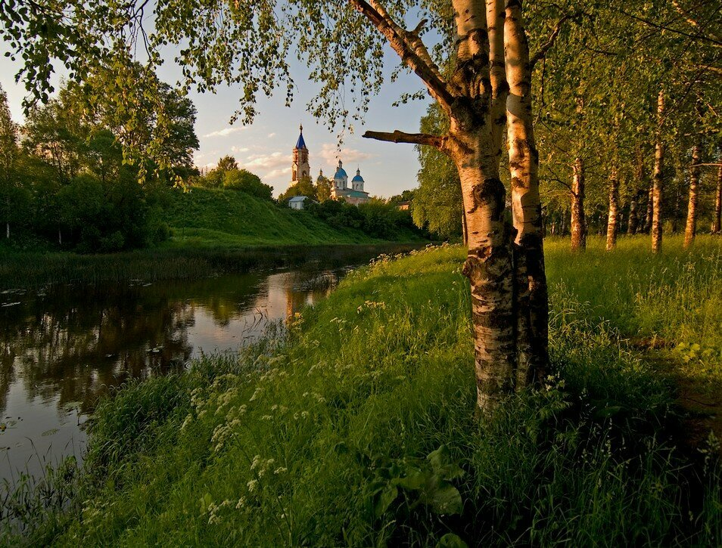
Ответ. Это слово Родина.

Slide 4
Вопрос № 2. Назовите через одну минуту столицу Российского государства 400 лет назад. Добавление: речь идет о событии 19 мая 1712 года.

Slide 5
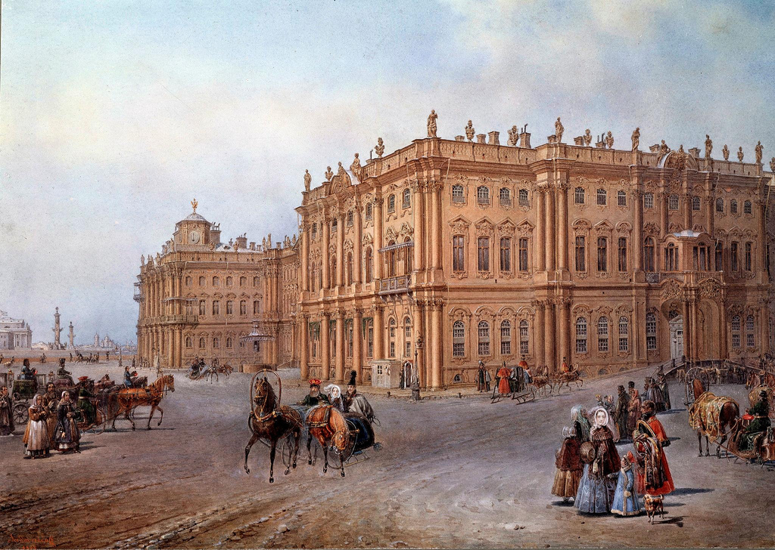
19 мая 1712 года Петр 1 перенес столицу России из Москвы в Санкт-Петербург.

Slide 6
Вопрос № 3. В поэме русского поэта мы читаем строки:
Швед, русский – колет, рубит, режет
Бой барабанный, клики, скрежет,
Гром пушек, топот, ржанье, стон,
И смерть, и ад со всех сторон…
О каком сражении говорится в этом произведении и как называется это произведение?

Slide 7
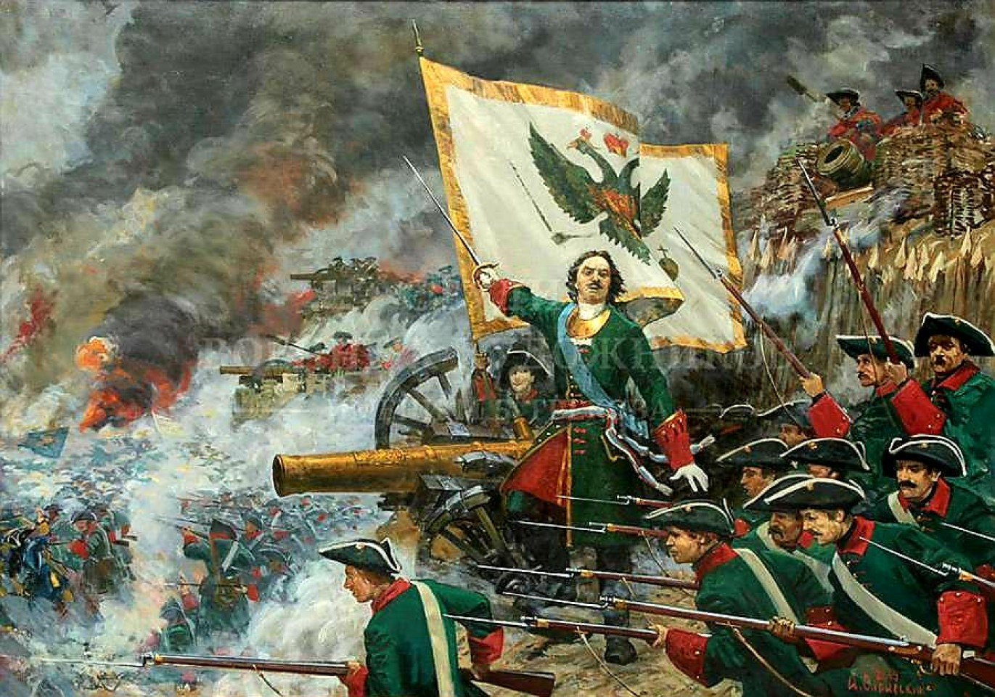
А.С. Пушкин в своей поэме «Полтава» описывал Полтавскую битву.

Slide 8
Вопрос № 5. Тело этого святого находится в Константинополе, голова — в Патрах, а кисть правой руки — в Елоховском Богоявленском соборе Москвы. Какой предмет, связанный с его именем, мы можем увидеть на любом корабле русского военного флота?

Slide 9
Ответ: Андреевский флаг, который назван в честь апостола Андрея Первозванного, распятого по христианскому преданию на косом кресте.

Slide 10
Вопрос № 6. Через одну минуту ответьте на следующий вопрос: Этого глазами не увидишь, руками не возьмешь, а только громко крикнешь и в атаку с ним пойдешь. Назовите это.

Slide 11
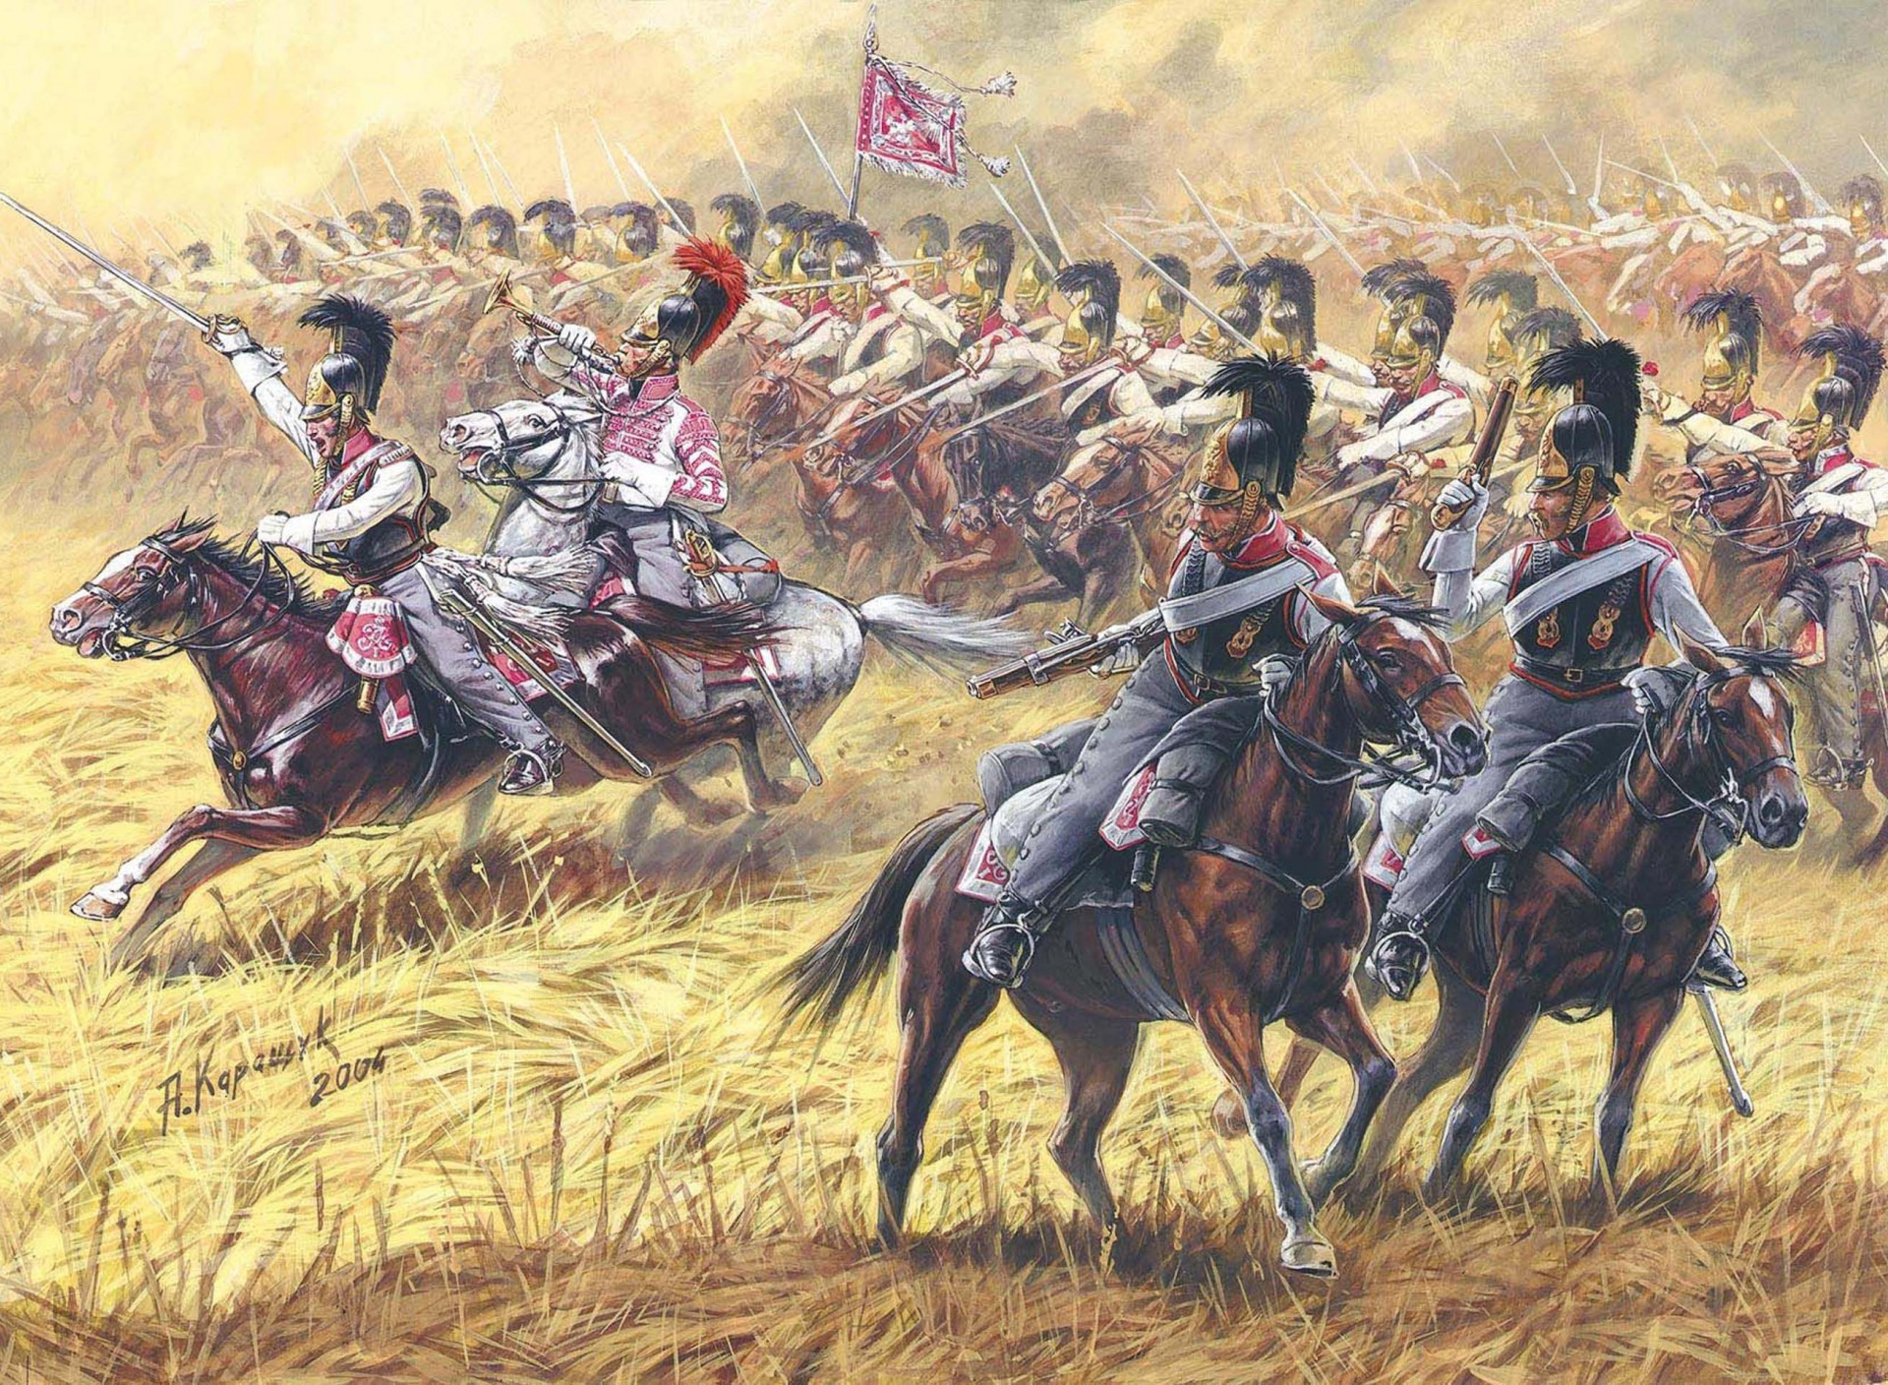
Это слово «Ура!»

Slide 12
Вопрос № 7. Как называется самая большая пушка, из которой не было сделано ни одного выстрела? Это памятник литейного искусства 16 века.

Slide 13
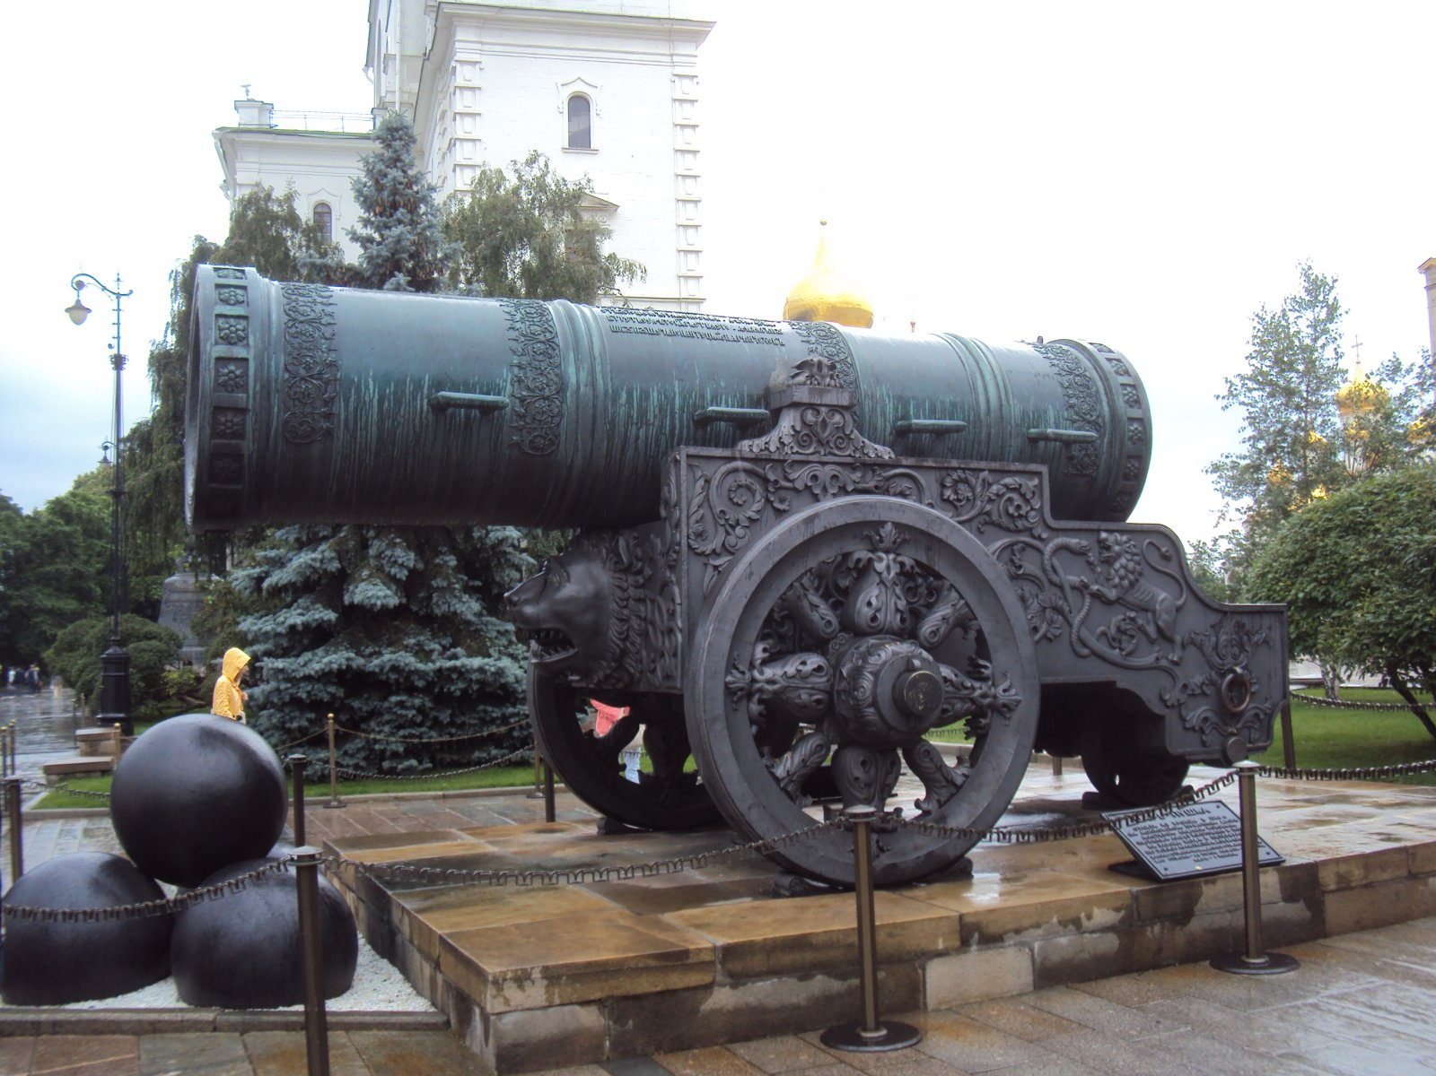
Пушка, о которой речь шла в вопросе, называется «Царь-пушка»

Slide 14
Вопрос № 8. Закончите пословицу «Хотели враги свою волю навязать, да пришлось…»

Slide 15
Пословица звучит так: «Хотели враги свою волю навязать, да пришлось ноги убирать. Засчитывается вариант ноги уносить.

Slide 16
Вопрос № 9. У моряков есть ряд слов, которые имеют определенное значение, например, «аваст» означает - прервать какое-либо действие, аврал - вызов всей команды наверх и т.д. А что у моряков обозначает слово «полундра»?

Slide 17
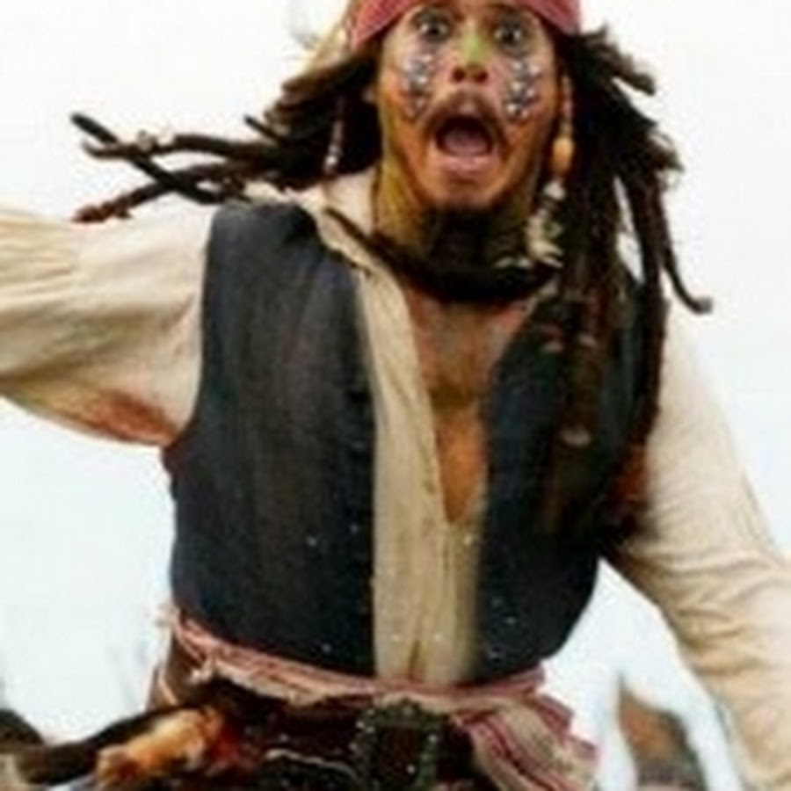
Это сигнал опасности. Это слово голландское, означает буквально: бойся предмета, падающего сверху.

Slide 18
Вопрос 10. В Древнем Риме занимавшиеся разведением овец жители охотились на ёжиков. Пойманные ёжики использовались в качестве НЕЁ. Назовите ЕЁ.

Slide 19
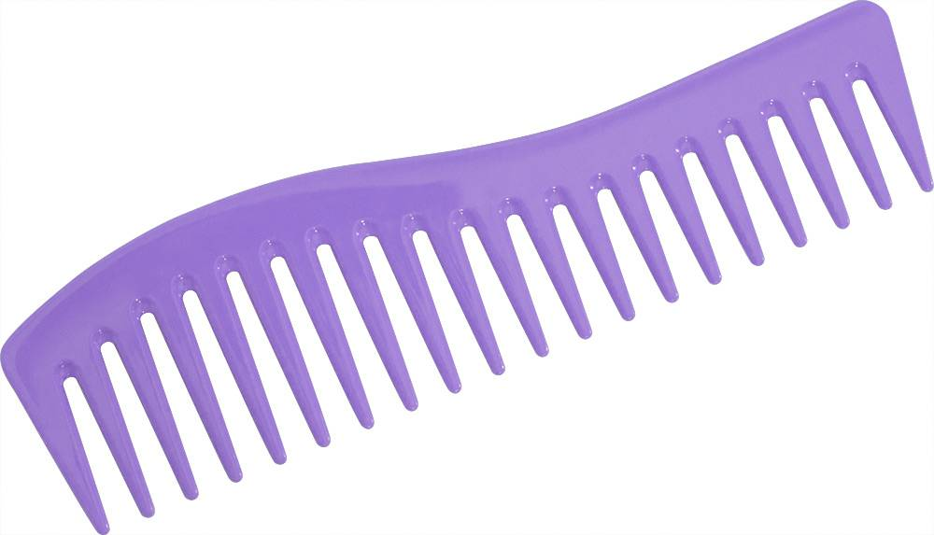
Колючее руно ёжика использовалось для расчесывания шерсти

Slide 20
Вопрос 11. Послушайте узбекскую загадку: «Невесту одевают в кружева, а та от этого едва жива». В более известном произведении героиня этой загадки тоже стала невестой. Назовите это произведение

Slide 21
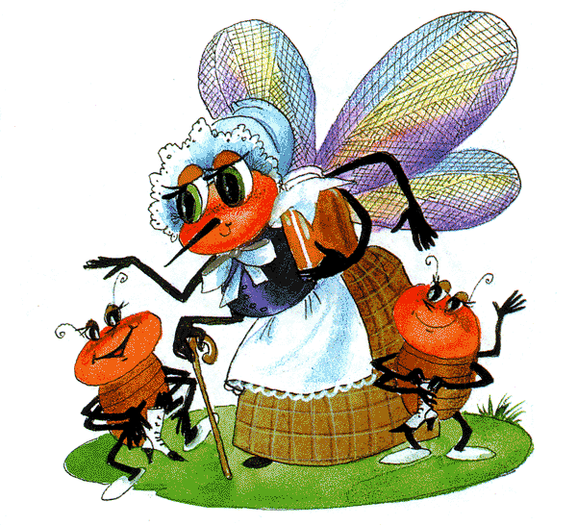
Ответ: Муха-Цокотуха

